Slide 1
Software Testen
Grondbeginselen / Test Types
6 werkuur

Slide 3
Vincent Van De Walle
Vincent@CopyPaste.be
VincentVanDeWalle@digi4u.be
+32 (0) 475 / 97.63.80

Slide 4
Functionele testen (Functional)
Definitie
  Testen die beschrijven wat het te testen onderwerp doet.
Doel
  Kijken of een functionaliteit werkt.
Wanneer
  Het ganse ontwikkel proces door.
Wie
  Developers / Testers / Analysten / Business.
Niveau
  Integratie / Systeem / Acceptatie.
Methode
  Hoofdzakelijk Black box.

Slide 5
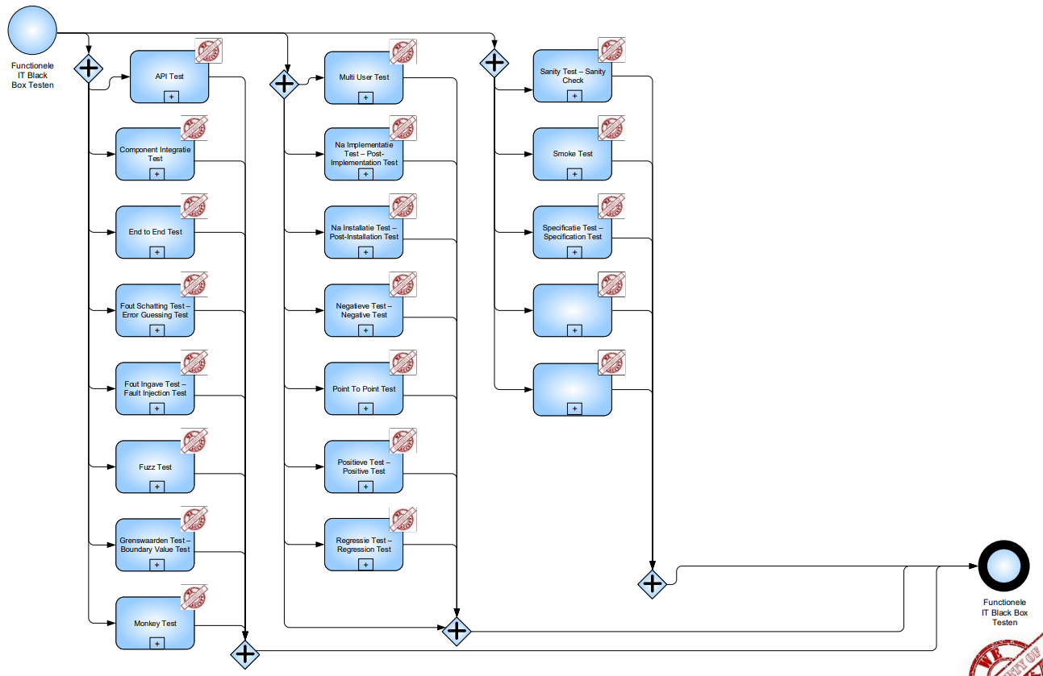
Functionele IT Black Box testen

Slide 6
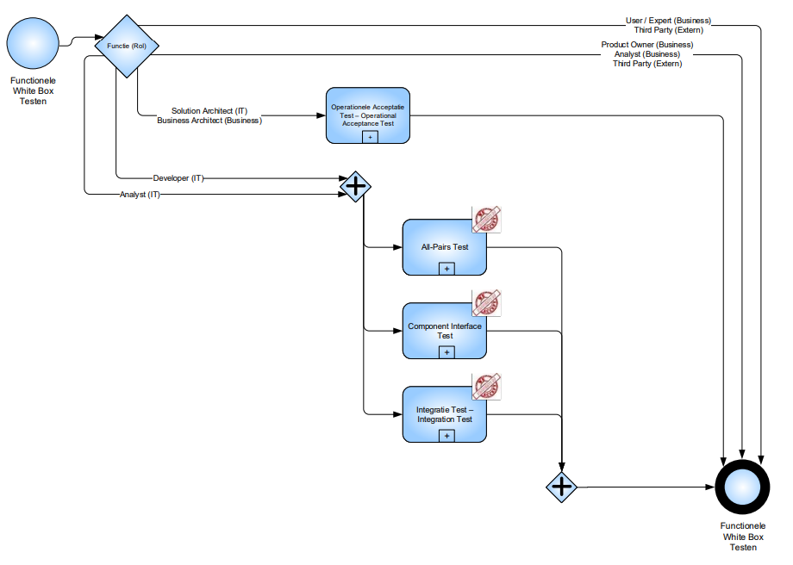
Functionele IT White Box testen

Slide 7
Niet Functionele testen (Non-Functional)
Definitie
  We weten dat het systeem functioneel werkt, maar hoe werkt het systeem onder speciale situaties.
Doel
  Het testen van de niet functionele requirements.
Wanneer
  Wanneer het product bijna productie klaar is.
Wie
  Systeem architecten.
Niveau
  Systeem / Acceptatie.
Methode
  Black box, uitgeschreven test scenario’s.

Slide 8
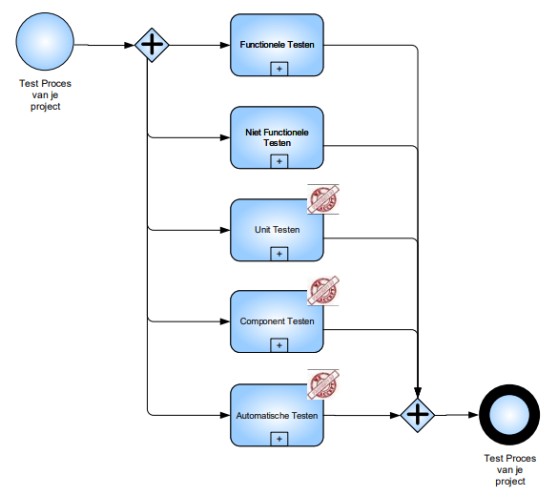
Functionele testen ←→ Niet Functionele testen

Slide 9
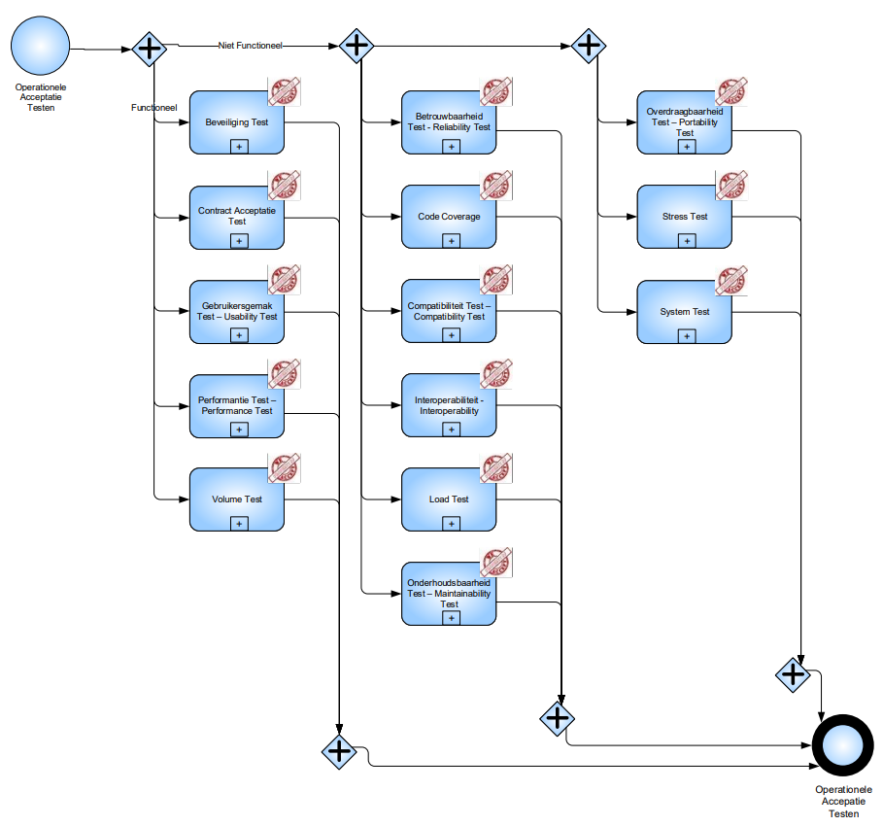
Operationele testen (Functioneel en niet functioneel)

Slide 10
Smoke testen
Definitie
  Snelle test om de betrouwbaarheid na release te controleren.
Doel
  Kijken of de basis functionaliteit nog werkt om te kijken of een nieuwe release goed was.
Wanneer
  Na installatie.
Wie
  Tester en business.
Niveau
  Systeem / Acceptatie.
Methode
  Black box.

Slide 11
Gebruikers gemak test (Usability)
Definitie
  Testen waar de gebruiker en het gebruikers gemak centraal staat.
Doel
  Testen of de software eenvoudig in gebruik is.
Wanneer
  Het ganse ontwikkelproces door.
Wie
  Testers en Business.
Niveau
  Systeem / Acceptatie.
Methode
  Black box.

Slide 12
Beveiligingstest (Security)
Definitie
  Testen of de toegankelijkheid van het systeem werkt (of net niet).
Doel
  Het beveiligen en afschermen van gevoelige data.
Wanneer
  Net voordat het echt nodig is.
Wie
  Testers, Ethical hacker en gespecialiseerde teams.
Niveau
  Systeem / Acceptatie.
Methode
  White box (laat het je hopen dat het geen black box is).

Slide 13
Performantie test (Performance)
Definitie
  Onderzoeken, meten, checken en valideren of het systeem correct reageert onder bepaalde omstandigen.
Doel
  Is de responstijd van het systeem goed?
Wanneer
  Net voordat het echt nodig is.
Wie
  Testers en gespecialiseerde teams.
Niveau
  Systeem / Acceptatie.
Methode
  Alle methodes, hoofdzakelijk Black box.

Slide 14
Acceptatie Criteria testen (Type)
Definitie
  Testen of functionaliteit (User Story) goed genoeg is om aanvaard te worden. Niet verwarren met Acceptatie Testen (Niveau).
Doel
  Wanneer kun je een User Story beschouwen als afgewerkt.
Wanneer
  Tijdens de ontwikkeling.
Wie
  Developers team in een agile omgeving.
Niveau
  Unit / Component / Integratie / Systeem.
Methode
  Agile testen.

Slide 15
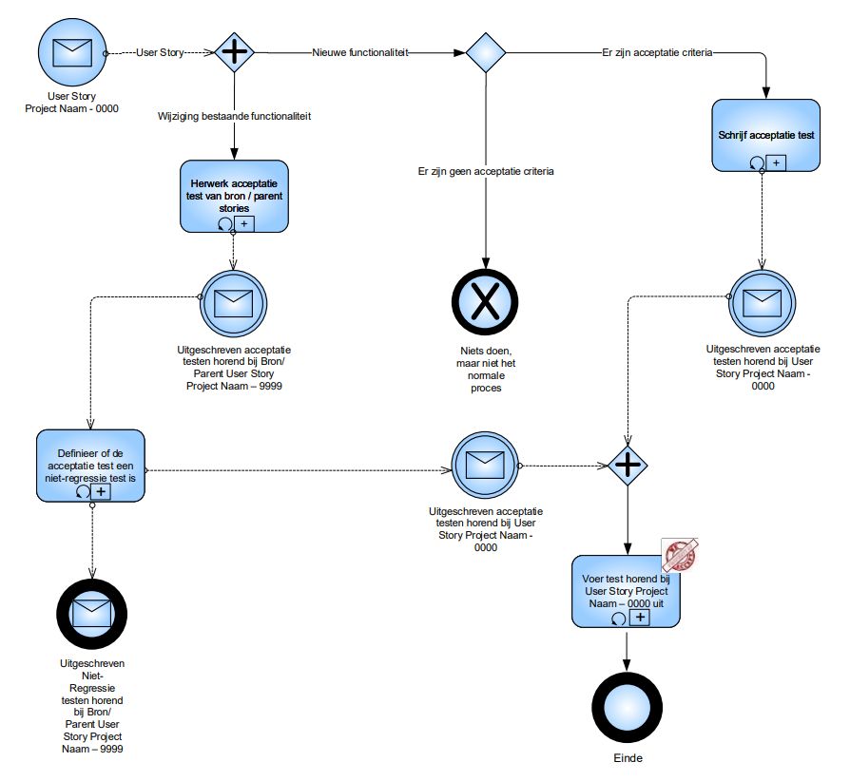
Acceptatie Criteria testen (Type)

Slide 16
Regressie test (Regression)
Definitie
  Heruitvoeren van testen die in het verleden geslaagd waren.
Doel
  Kijken of vroeger werkende software nog steeds werkt.
Wanneer
  Ganse ontwikkel proces door.
Wie
  Developers / Testers.
Niveau
  Component / Unit / Integratie en systeem.
Methode
  Alle methodes.

Slide 17
Niet Regressie test (Non-Regression)
Definitie
  Testen van wijzigingen op bestaande functionaliteiten om te controleren of de originele werking nog steeds in orde is.
Doel
  Vermijden van fouten die optreden door het aanpassen van code.
Wanneer
  Tijdens het volledige ontwikkel proces.
Wie
  Testers.
Niveau
  Unit / Component / Integratie / Systeem.
Methode
  Alle methodes.

Slide 18
Regressie test ←→ Niet Regressie test
Tijdslijn
Werkende Functionaliteit (Stabiele code)
Regressie testen (Werkt het nog?)
Werkende Functionaliteit (Stabiele code)
Uitbreiding (Nieuw)
Regressie testen (Werkt het nog?)
Acceptatie criteria testen (Werkt het?)
Niet Regressie testen (Werkt het samen?)
Werkende Functionaliteit (Stabiele code)
Regressie testen (Werkt het nog?)

Slide 19
Conformiteitstest (Compliance test)
Definitie
  Voldoet de toepassing aan wettelijke en regulerende voorschriften.
Doel
  Het behalen van een certificaat.
Wanneer
  Net voor het afleveren van de ‘definitieve’ versie.
Wie
  Testers en business.
Niveau
  Systeem en acceptatie.
Methode
  Black box.

Slide 20
Point to Point (P2P)
Definitie
  De communicatie (data transfer, command / event) tussen twee systemen (points) testen. (Zie business proces)
Doel
  Kijken of twee systemen kunnen blijven samenwerken.
Wanneer
  Na bevestiging dat de twee systemen en hun interfaces klaar zijn.
Wie
  Testers en business.
Niveau
  Systeem en acceptatie.
Methode
  White box.

Slide 21
End to End (E2E)
Definitie
  Meerdere point to points na elkaar.
Doel
  Testen van het software matige onderdeel van een business proces.
Wanneer
  Na bevestiging dat meerdere systemen en hun interfaces klaar zijn.
Wie
  Testers en business.
Niveau
  Systeem en acceptatie.
Methode
  White box.

Slide 22
Kantoordag test (Day at the office)
Definitie
  Een kantoordag wordt uitgevoerd met de nieuwe software, eventueel in parallel met de oudere software.
Doel
  Testen van het business proces.
Wanneer
  Net voor het zetten in productie.
Wie
  Business.
Niveau
  Acceptatie.
Methode
  Black box.

Slide 23
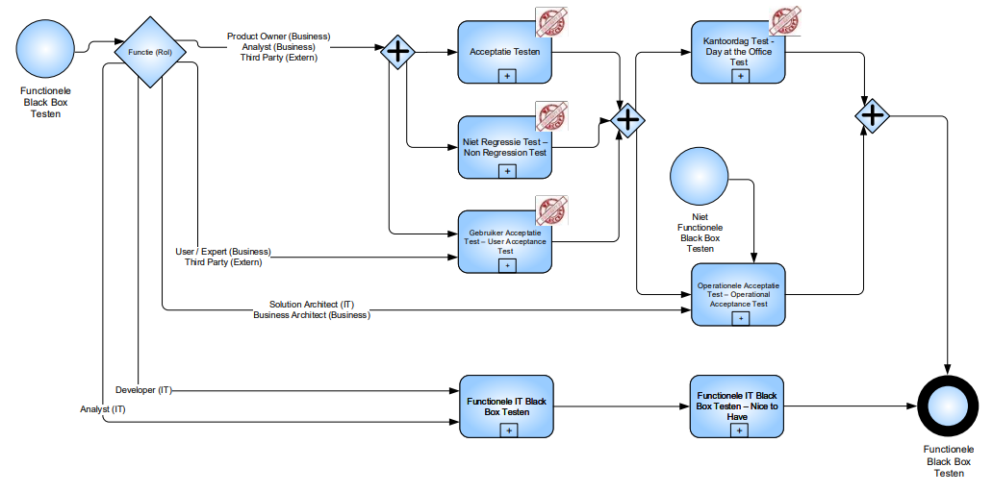
Kantoordag test (Day at the office)

Slide 24
Alle paren test (All Pairs)
Definitie
  Je test een functionaliteit met waardes van 2 parameters uit een lijst van parameters.
Doel
  Het verminderen van de wet van de grote getallen.
Wanneer
  Integratie / Systeem.
Wie
  Testers.
Niveau
  Unit / Component / Integratie.
Methode
  White box testen.

Slide 25
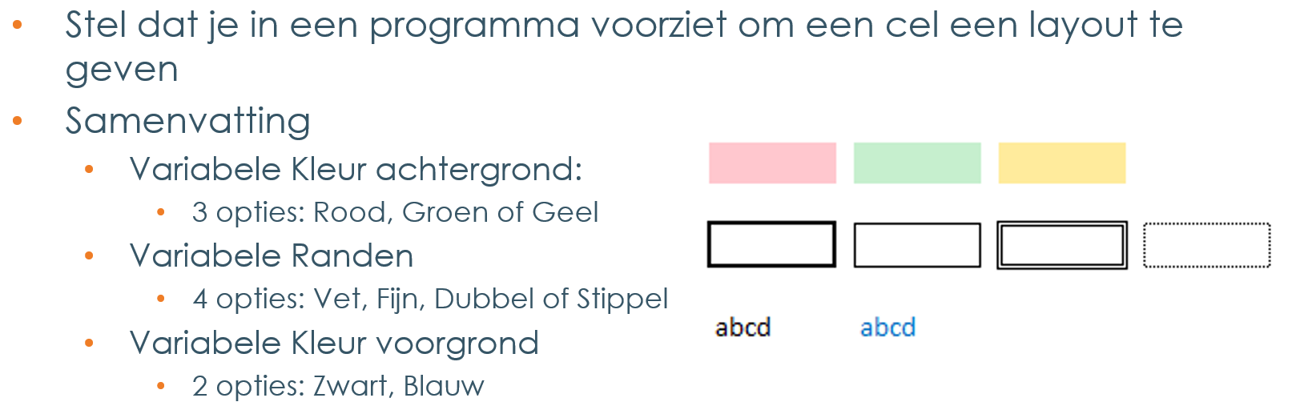
Alle paren test (All Pairs)
Een voorbeeld is uitgewerkt in een andere presentatie.

